Slide 1
운영사 공통 > 사업장 상세팝업

Slide 2
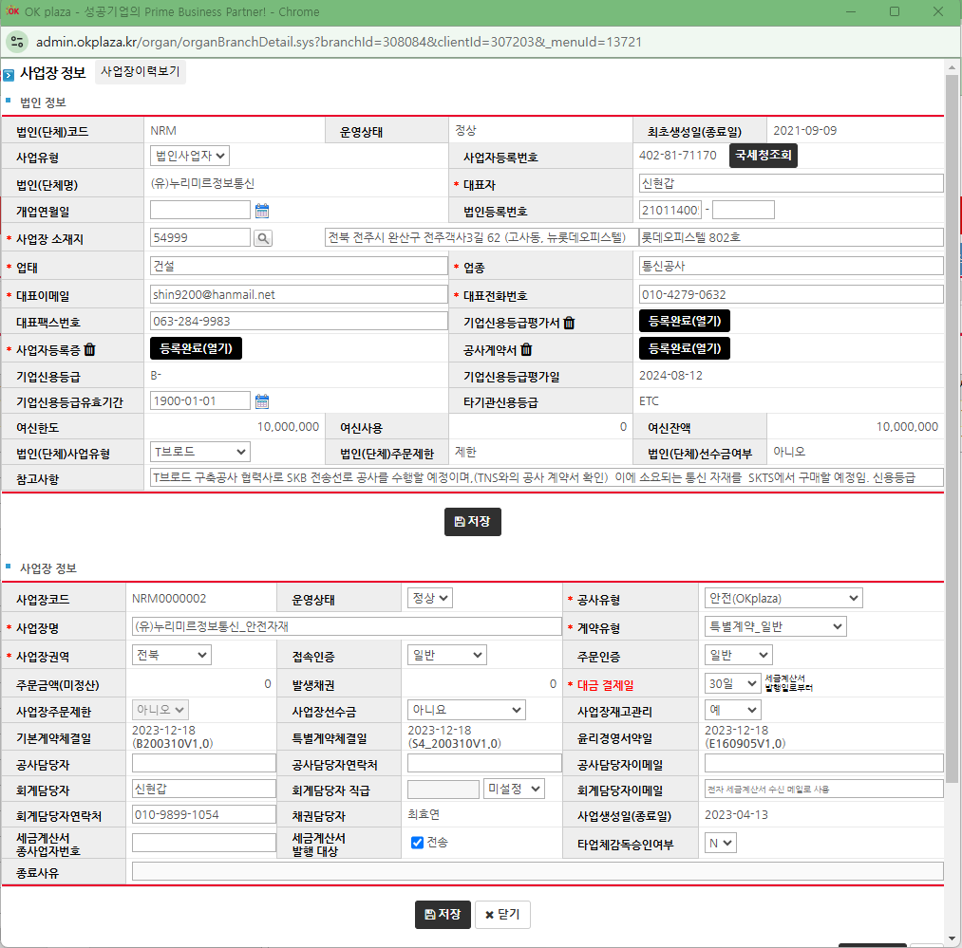
공통
사업장 상세(수정)
사업장 상세(수정)
1
NO. | Description
1 | 사업장 상세 운영사 고객 사업장명 클릭 시 공통으로 나오는 윈도우 팝업 윈도우 팝업 상하좌우 여백을 둠(현재 윈도우 팝업 상하좌우 여백이 없음)
2 | 법인정보 띄어쓰기, 글자간격 등 디자인 수정
3 | 사업장 정보 구매서비스 ㅇ 비활성화 ㅇ Codetype : BUY_SVC ㅇ OK플라자: OKP, 홈앤서비스: HNS, OKSafety: SAF, 팬타온: PAN 예산관리 필드 추가 ㅇ 아니오 (Default) ㅇ 예
3-1 | 공사유형 공사유형을 안전(OKSafety)로 선택하면 우측에 [도급사선택] 콤보박스가 Display 선택된 공사유형에 따라 계약유형 Data를 가져옴
2
3
■ 사업장 정보
구매사 사업장 설정으로 구매에 제한이 있거나 재고,예산 등의 기능들을 사용할 수 있습니다.
구매서비스는 일반적으로 OK플라자 서비스를 이용하겠지만 OK플라자, 홈앤서비스, OKSafety 등 구매 채널을 선택하는 부분입니다. 등록 시 공사유형에 따라 구매서비스는 제한된 구매서비스가 선택될 수 있습니다.
공사유형에서 OKSafety를 선택하면 OKSafety 서비스를 사용합니다. 만약 도급사인 경우 우측 도급사를 반드시 선택해 주십시오 (도급사는 하청업체 사용자가 주문 시 선택한 도급사 주문들을 도급사는 안전보근관리비을 취합하여 등록 할 수 있습니다) - 도급사로서의 권한을 갖기 위해서는 도급사로 선택이 된 사업장 사용자 상세에서 권한을 안전몰 도급사를 선택해야 합니다.
사업장권역은 상품진열 시 권역에 따라 진열될 수 있으므로 정확히 선택해 주십시오
접속인증에 모바일인증을 선택하면 해당 사업장 사용자가 로그인 시 인증번호를 생성, 휴대폰으로 발송하여 로그인 할 수 있도록 합니다.
주문인증에 공동인증을 선택하면 주문 시 공동인증서를 통해서만 주문할 수 있습니다.
주문제한은 주문을 할 수 있고 선수금여부를 [예]로 하면 선수금을 먼저 확인하고 공급사로 발주할 수 있습니다.(구매사가 주문하면 주문요청 상태가 됨)
재고관리와 예산관리를 [예]로 설정하면 해당 기능을 사용하실 수 있습니다.
타업체 감독승인은 사업장의 감독자는 다른 사업장 주문자를 피감독자로 설정하여 승인할 수 있습니다. (감독승인은 사용자 상세에서 설정할 수 있습니다.)
계산서 발송여부를 체크하지 않으면 정산확정 후 매출전송 시 세금계산서는 발송하지 않습니다.
사업장코드 | MPK93737662 | * 운영상태
* 공사유형 | 공사유형이 OKSafety 인 경우 OKSafety 서비스를 이용합니다. OKSafety 도급사인 경우만 우측에 도급사를 선택하십시오.
* 구매서비스 |  | * 계약유형
* 사업장명 |  |  |  | * 사업장권역
* 접속인증 |  | * 주문인증 |  | * 주문제한
* 선수금여부 |  | * 재고관리 |  | * 예산관리
* 타업체 감독승인 |  | 공사담당자 |  | 공사담당연락처
공사담당자 이메일 |  |  |  | 회계담당자
회계담당자 이메일 |  |  |  | 회계담당자 직급
회계담당자 전화 |  | 채권담당자 |  | 사업장 생성일(종료일) | 2008-04-29
미정산주문금액 | 1,3060,205 | 발생채권 | 11,185,020 | * 계산서 발행여부 | ▣ 전송
* 대금결제일 | 세금계산서 발행일로부터 |  |  | 계산서 사업자번호
기본계약체결일 | 2020-04-29 (B200310v1.0) | 특별계약체결일 | 2020-04-29 (B200310v1.0) | 윤리경영서약일 | 2020-04-29 (B200310v1.0)
종료사유
3-1
정상 ˅
선택 ˅
도급사 선택 ˅
OK플라자 ˅
특별계약_SKT 공사업체 ˅
인켈전기통신_SKT A망 전기협력사
제주 ˅
모바일 인증 ˅
일반 ˅
아니오 ˅
아니오 ˅
예 ˅
N ˅
N ˅
미설정 ˅
90일 ˅

Slide 3
고객관리 > 구매사조회 > 사업장 조회

Slide 4
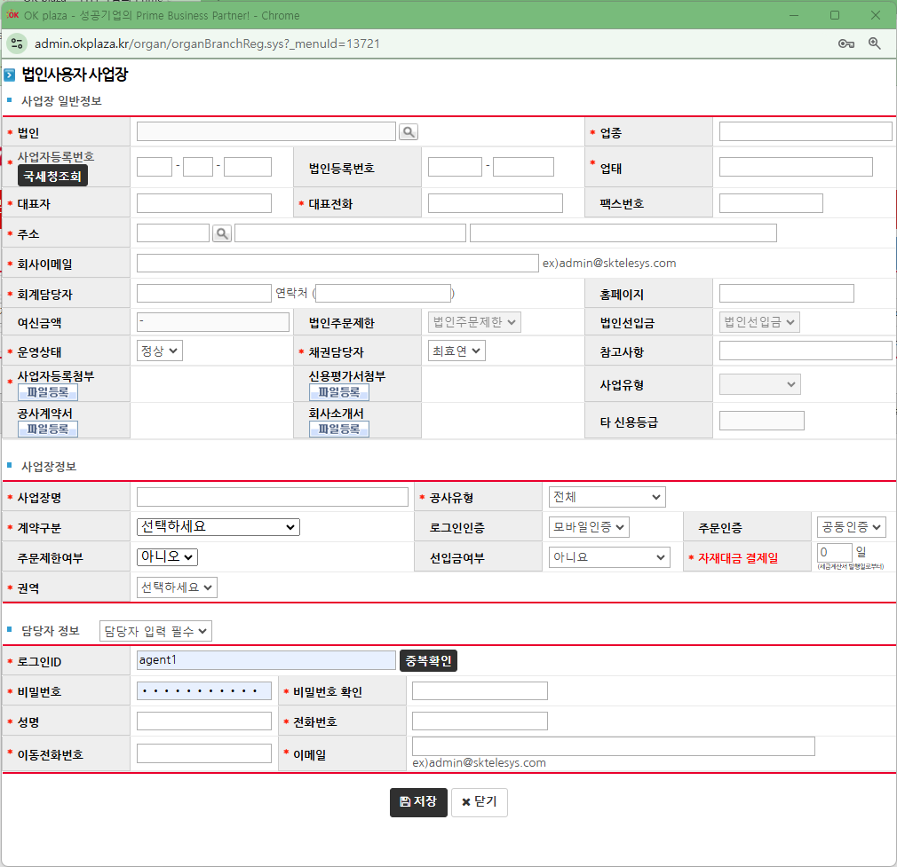
고객관리 > 구매사조회 > 사업장 조회
사업장 등록 팝업
사업장조회 페이지에서 등록버튼 클릭 시 Display
1
NO. | Description
1 | 사업장 등록 운영사 사업장조회 페이지에서 [등록]버튼 클릭 시 나오는 윈도우 팝업 윈도우 팝업 상하좌우 여백을 둠(현재 윈도우 팝업 상하좌우 여백이 없음)
2 | 법인정보 띄어쓰기, 글자간격 등 디자인 수정
3 | 사업장 정보 구매서비스 ㅇ Codetype : BUY_SVC ㅇ OK플라자: OKP, 홈앤서비스: HNS, OKSafety: SAF 예산관리 필드 추가 ㅇ 아니오 (Default), 예
3-1 | 공사유형 공사유형을 안전(OKSafety)로 선택하면 우측에 [도급사선택] 콤보박스가 Display 선택된 공사유형에 따라 계약유형 Data를 가져옴
2
3
■ 사업장 정보
구매사 사업장 설정으로 구매에 제한이 있거나 재고,예산 등의 기능들을 사용할 수 있습니다.
구매서비스는 일반적으로 OK플라자 서비스를 이용하겠지만 OK플라자, 홈앤서비스, OKSafety 등 구매 채널을 선택하는 부분입니다. 등록 시 공사유형에 따라 구매서비스는 제한된 구매서비스가 선택될 수 있습니다.
공사유형에서 OKSafety를 선택하면 OKSafety 서비스를 사용합니다. 만약 도급사인 경우 우측 도급사를 반드시 선택해 주십시오 (도급사는 하청업체 사용자가 주문 시 선택한 도급사 주문들을 도급사는 안전보근관리비을 취합하여 등록 할 수 있습니다) - 도급사로서의 권한을 갖기 위해서는 도급사로 선택이 된 사업장 사용자 상세에서 권한을 안전몰 도급사를 선택해야 합니다.
사업장권역은 상품진열 시 권역에 따라 진열될 수 있으므로 정확히 선택해 주십시오
접속인증에 모바일인증을 선택하면 해당 사업장 사용자가 로그인 시 인증번호를 생성, 휴대폰으로 발송하여 로그인 할 수 있도록 합니다.
주문인증에 공동인증을 선택하면 주문 시 공동인증서를 통해서만 주문할 수 있습니다.
주문제한은 주문을 할 수 있고 선수금여부를 [예]로 하면 선수금을 먼저 확인하고 공급사로 발주할 수 있습니다.(구매사가 주문하면 주문요청 상태가 됨)
재고관리와 예산관리를 [예]로 설정하면 해당 기능을 사용하실 수 있습니다.
계산서 발송여부를 체크하지 않으면 정산확정 후 매출전송 시 세금계산서는 발송하지 않습니다.
* 사업장명 |  |  |  | * 사업장권역
* 공사유형 | 공사유형이 OKSafety 인 경우 OKSafety 서비스를 이용합니다. OKSafety 도급사인 경우만 우측에 도급사를 선택하십시오.
* 구매서비스 |  | * 계약유형
* 접속인증 |  | * 주문인증 |  | * 주문제한
* 선수금여부 |  | * 재고관리 |  | * 예산관리
* 타업체 감독승인 |  | * 계산서 발행여부 | □ 전송
* 대금결제일 | 세금계산서 발행일로부터
3-1
인켈전기통신_SKT A망 전기협력사
제주 ˅
선택 ˅
도급사 선택 ˅
OK플라자 ˅
특별계약_SKT 공사업체 ˅
모바일 인증 ˅
일반 ˅
아니오 ˅
아니오 ˅
예 ˅
N ˅
N ˅
90일 ˅

Slide 5
운영사 공통 > 사용자 상세팝업

Slide 6
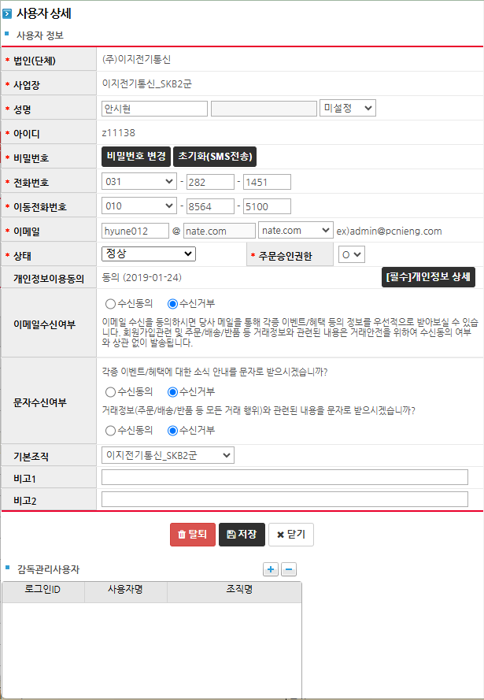
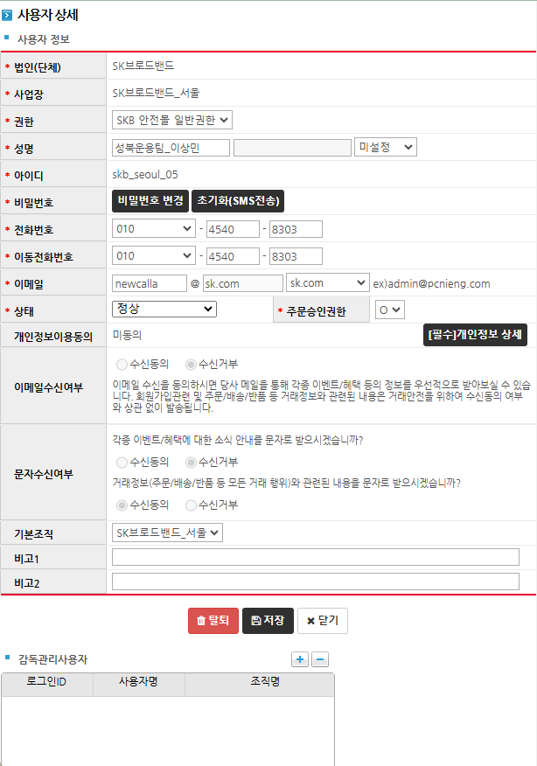
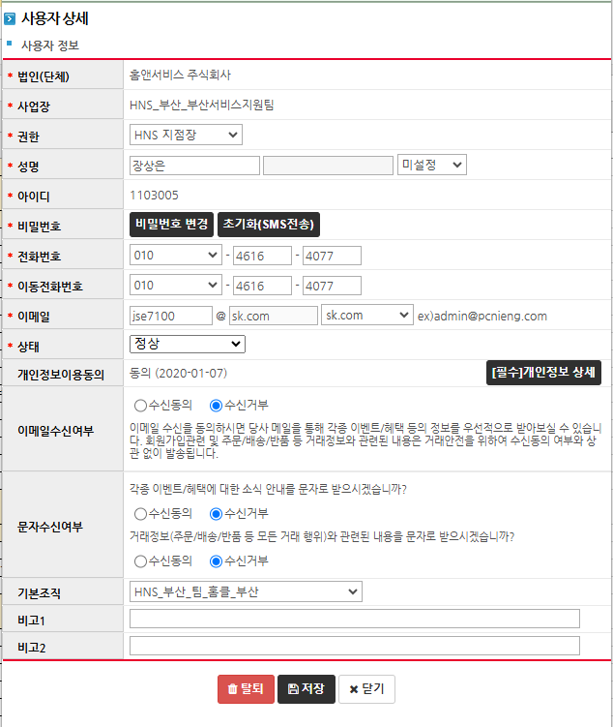

공통
사용자 상세
사용자 상세
박동혁
1
2
3
NO. | Description
1 | 공통 운영사 고객 사용자명 클릭 시 공통으로 나오는 윈도우 팝업 윈도우 팝업 상하좌우 여백을 둠(현재 윈도우 팝업 상하좌우 여백이 없음) 사용자 사업장의 공사유형과 법인에 따라 사용자 상세의 팝업이 ②,③,④ 로 다르게 보임 [탈퇴] 버튼 삭제
2 | 일반고객사(사용자 상세) 사용자 권한은 일반사용자와 법인담당자가 존재하는데 Default 법인담당자로 등록됨(사용자 권한은 안보임) 주문승인권한(감독자)를 O로 선택했을 경우 아래 감독관리사용자를 추가 할수 있다. 감독관리사용자는 사업장의 [타업체 관리승인]여부에 따라 조회 대상이 쿼리가 다르게 나옴
3 | OKSafety(사용자 상세) 사용자 사업장 공사유형이 안전몰(OKSafety)일 경우의 사용자 상세임 사업장이 도급사로 설정된 사용자의 권한 ㅇ 안전몰 도급사(Default) 사업장이 도급사로 설정되어 있지 않고 법인이 SK브로드밴드인 사용자 권한 ㅇ 안전몰 SKB 일반(Default) ㅇ 안전몰 SKB 관리자 사업장이 도급사로 설정되어 있지 않고 법인이 SK브로드밴드가 아닌 사용자 권한 ㅇ 안전몰 일반(Default) ㅇ 안전몰 SKB 일반 ㅇ 안전몰 SKB 관리자 주문승인권한과 감독관리사용자는 일반고객 사용자와 동일
4 | 홈앤서비스(사용자 상세) 법인이 [홈앤서비스 주식회사]인 사용자 상세 권한은 HNS일반(Default), HNS 그룹관리자, HNS 본사관리자 로 나옴 기존 HNS지점장 권한을 가진 사용자는 주문승인권한값을 [O] 로 설정하고 감독관리 사용자를 해당 사업장의 모든 사용자로 마이그레이션 처리해야 함 주문승인권한 필드 추가
4

